Slide 1
Instalación de Shiny Server
Desde Windows | con Máquina Virtual

Slide 2




ÍNDICE

Slide 3
PRELIMINARES

Slide 4


¿Qué es Shiny Server?
Es el software de RStudio que permite poner aplicaciones web Shiny y documentos interactivos online.
Shiny Server Open Source: Implementar aplicaciones Shiny en la Web. La seguridad, autentificación, ajuste, escalado, métricas y gestión van por cuenta de una.
RStudio Connect: Uso profesional y para proyectos colaborativos.
Shinyapps.io: Pagar un plan y bajo la infraestructura de RStudio

Slide 5
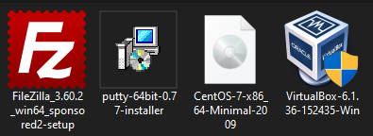
¿Qué es Shiny Server?

Slide 6

¿Qué es SSH?
Secure SHell (intérprete de órdenes seguro) es un protocolo cuya principal función es el acceso remoto a un servidor por medio de un canal seguro en el que toda la información está cifrada.
pwd
ls
clear, history
cd, cp, mv
grep
nano, vim
wget

Slide 7
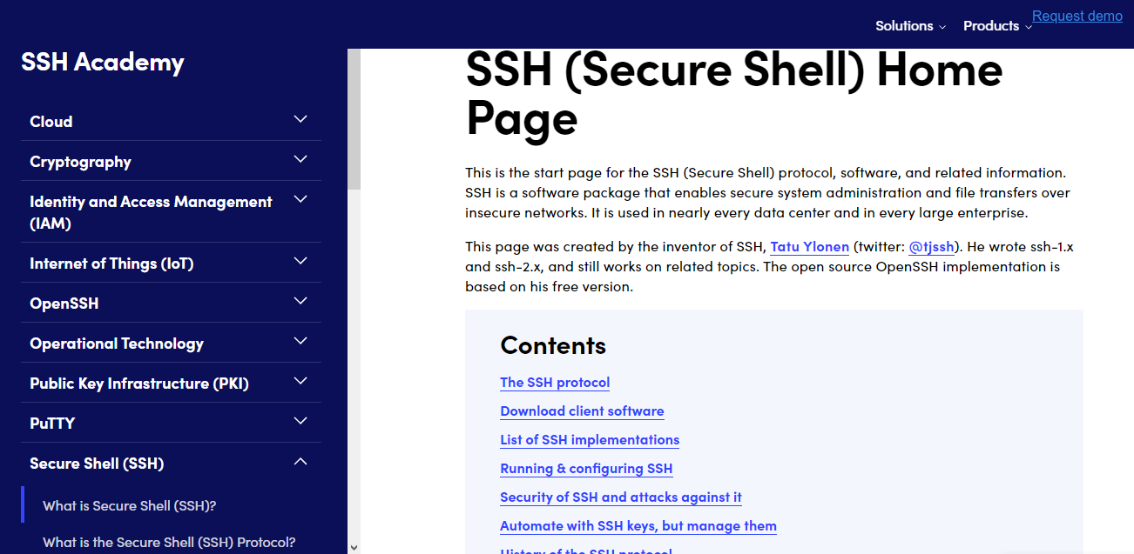
https://www.ssh.com/academy/ssh

Slide 8
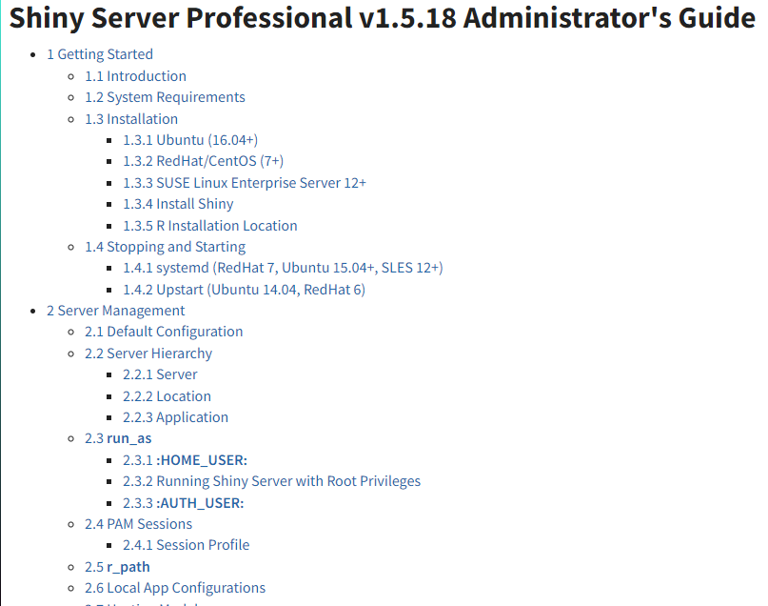
https://docs.rstudio.com/shiny-server/

Slide 9
AJUSTE DE LA MÁQUINA VIRTUAL E INSTALACIÓN DEL OS

Slide 10
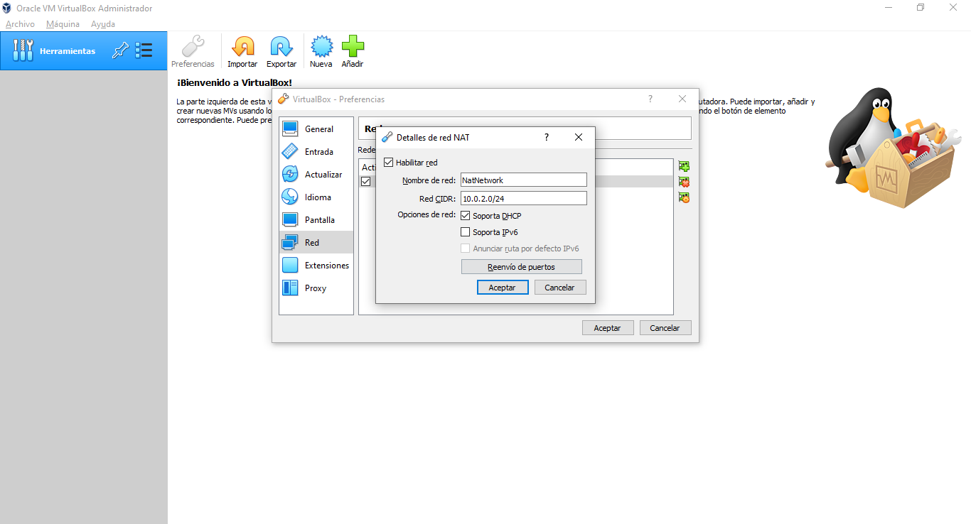
Instalar VirtualBox
https://www.virtualbox.org/wiki/Downloads

Slide 11
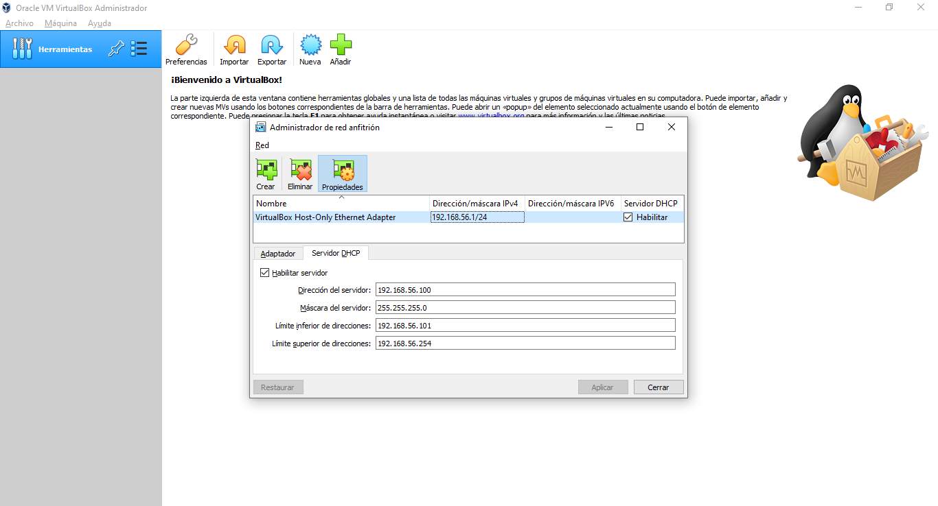

Slide 12
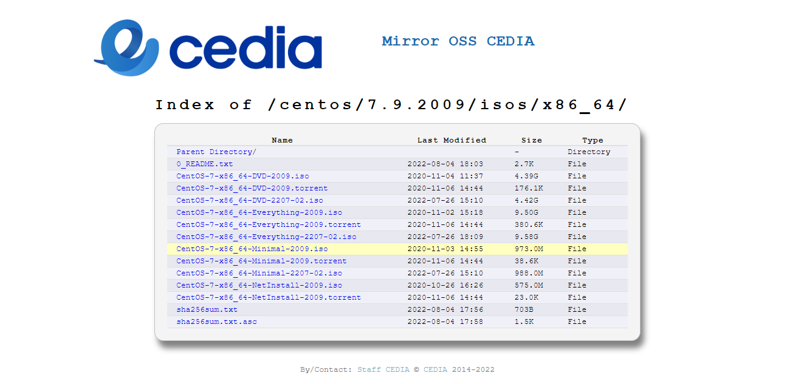
Instalar algún OS
https://www.centos.org
http://mirror.cedia.org.ec/centos/7.9.2009/isos/x86_64/

Slide 13
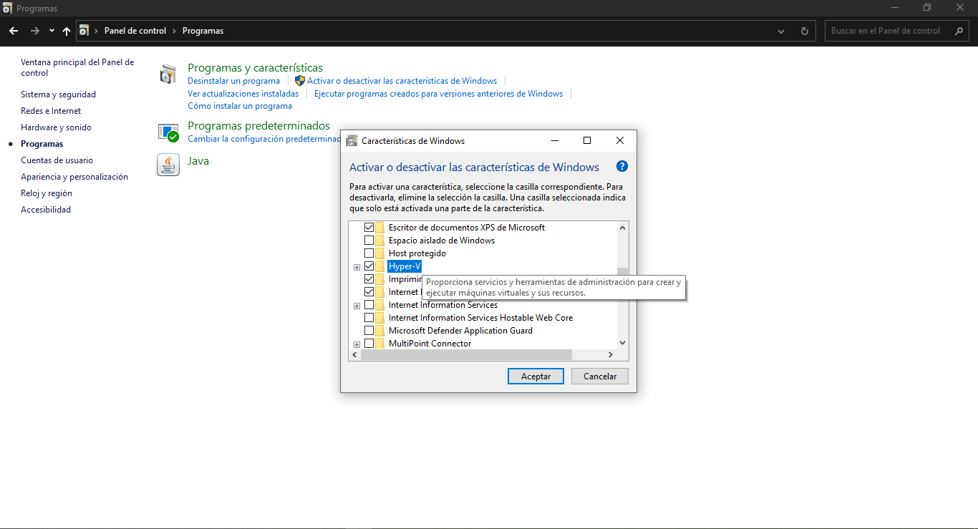

Slide 14
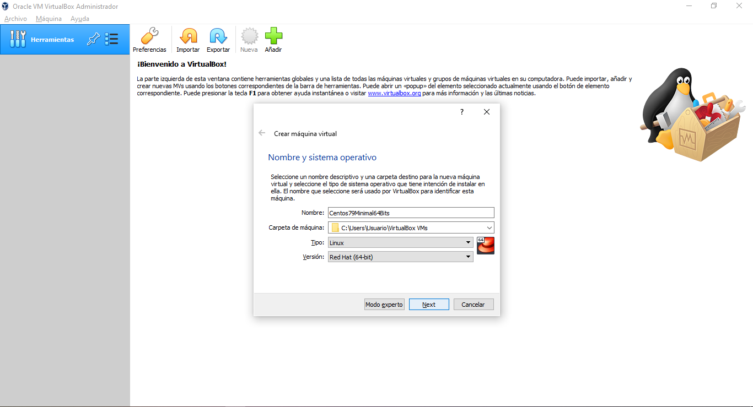

Slide 15
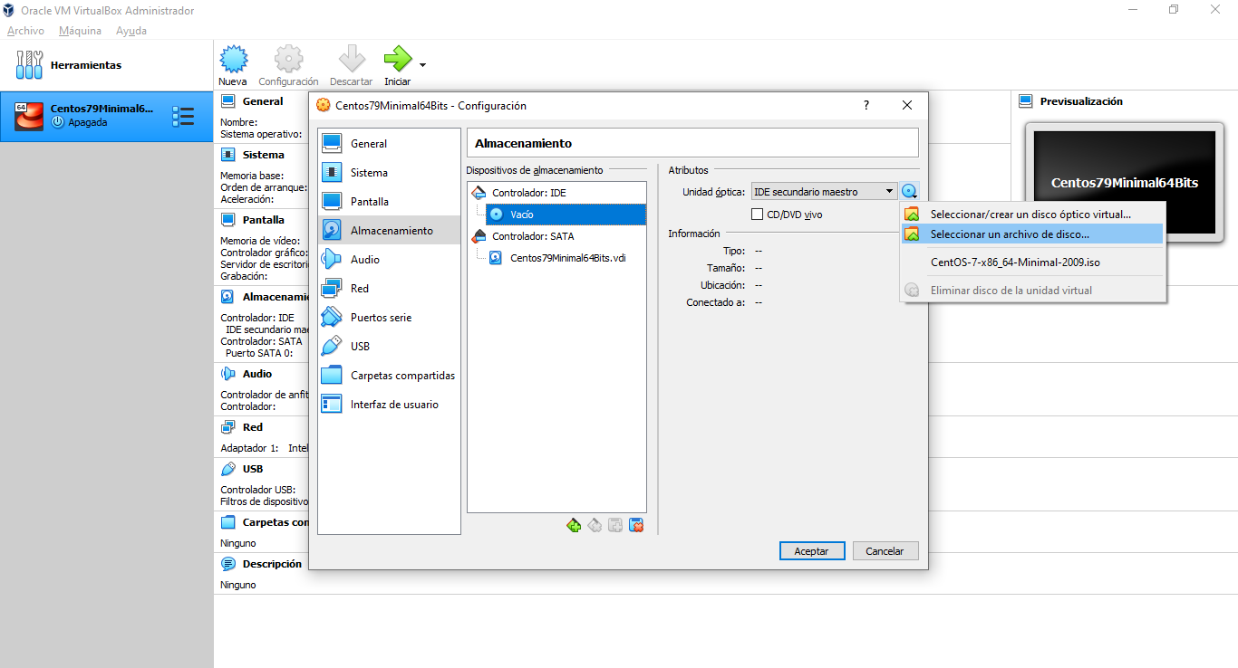

Slide 16

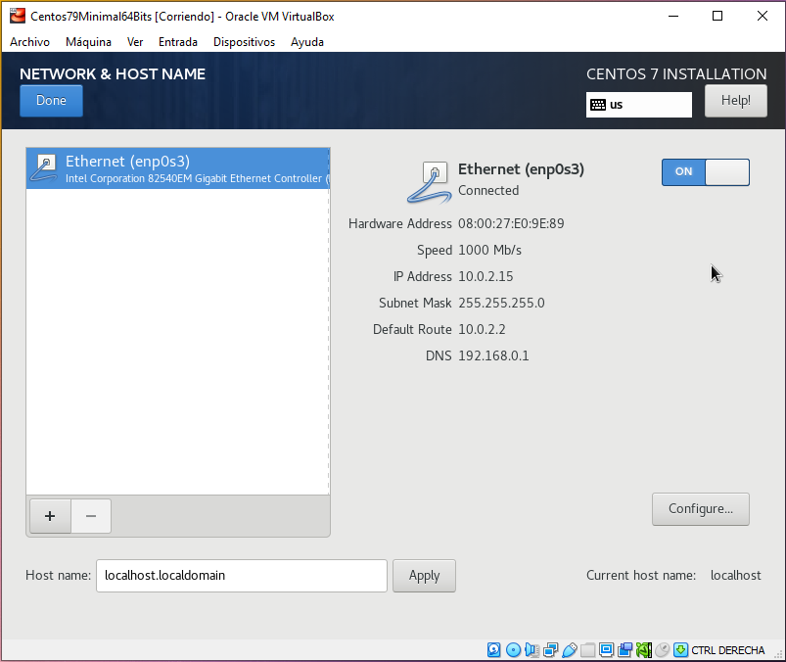
Habilitar conexión de Red !!

Slide 17
ACCESO REMOTO AL SERVIDOR

Slide 18
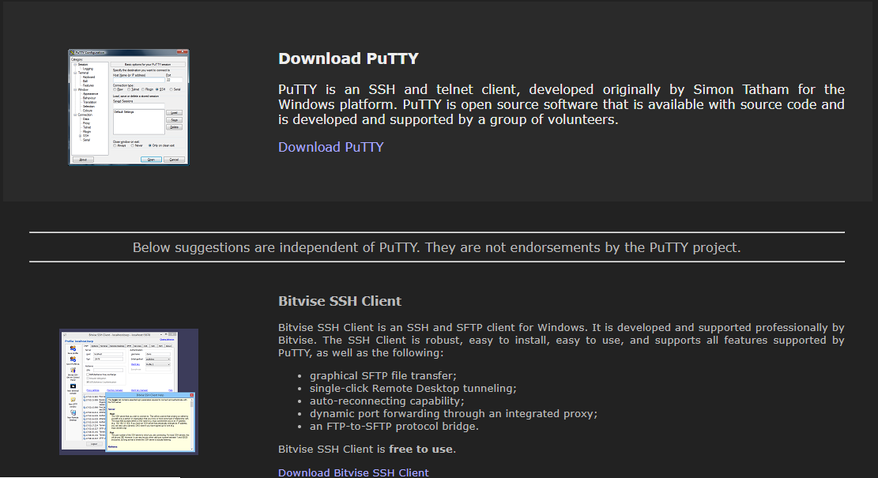
https://www.putty.org
Instalar PuTTY

Slide 19
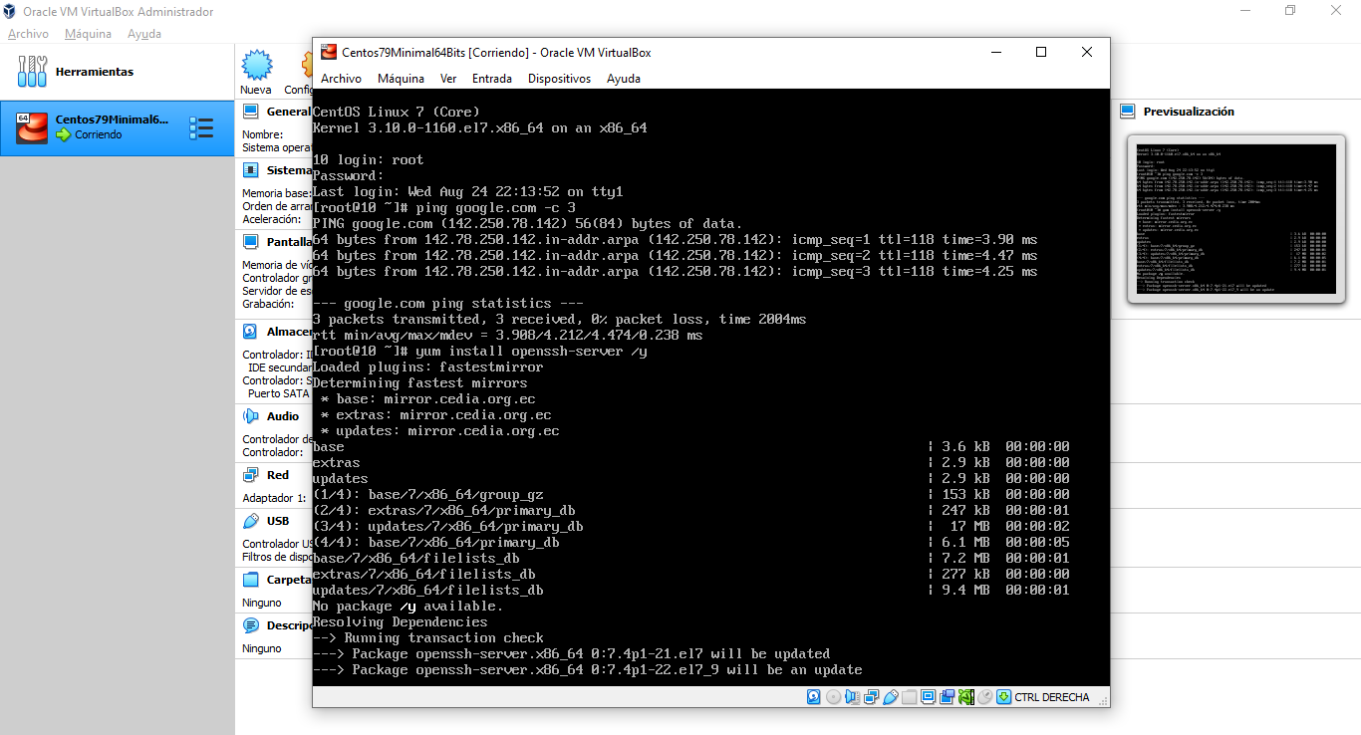

Slide 20
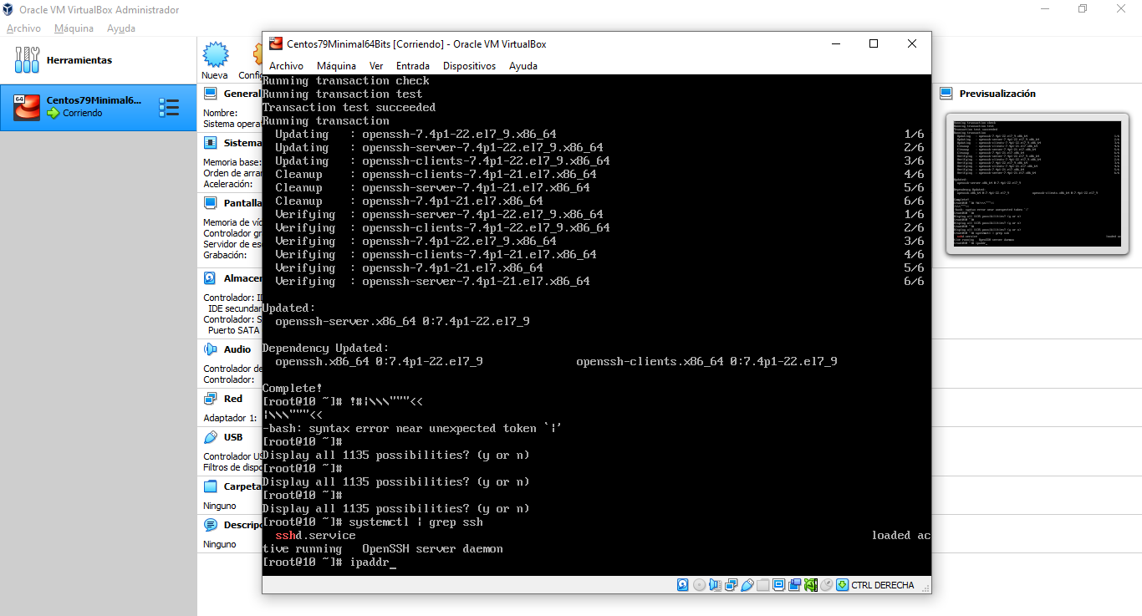

Slide 21
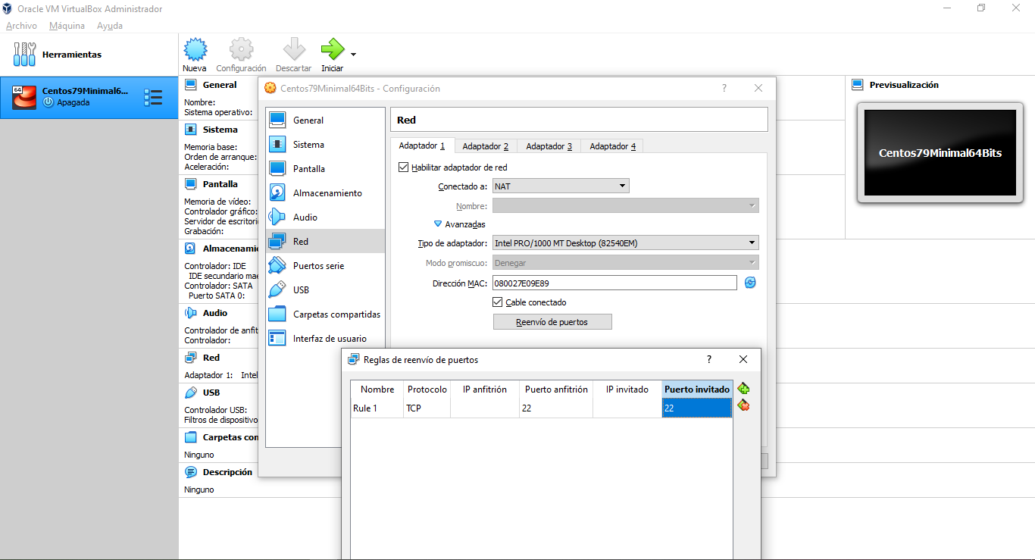
Port Forwarding !!

Slide 22
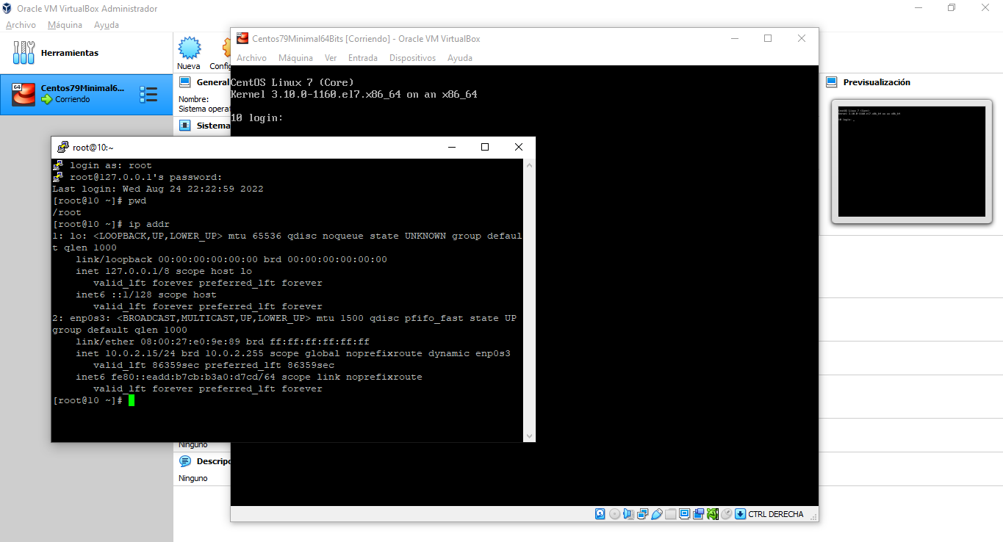

Slide 23
INSTALACIÓN DE SHINY SERVER

Slide 24
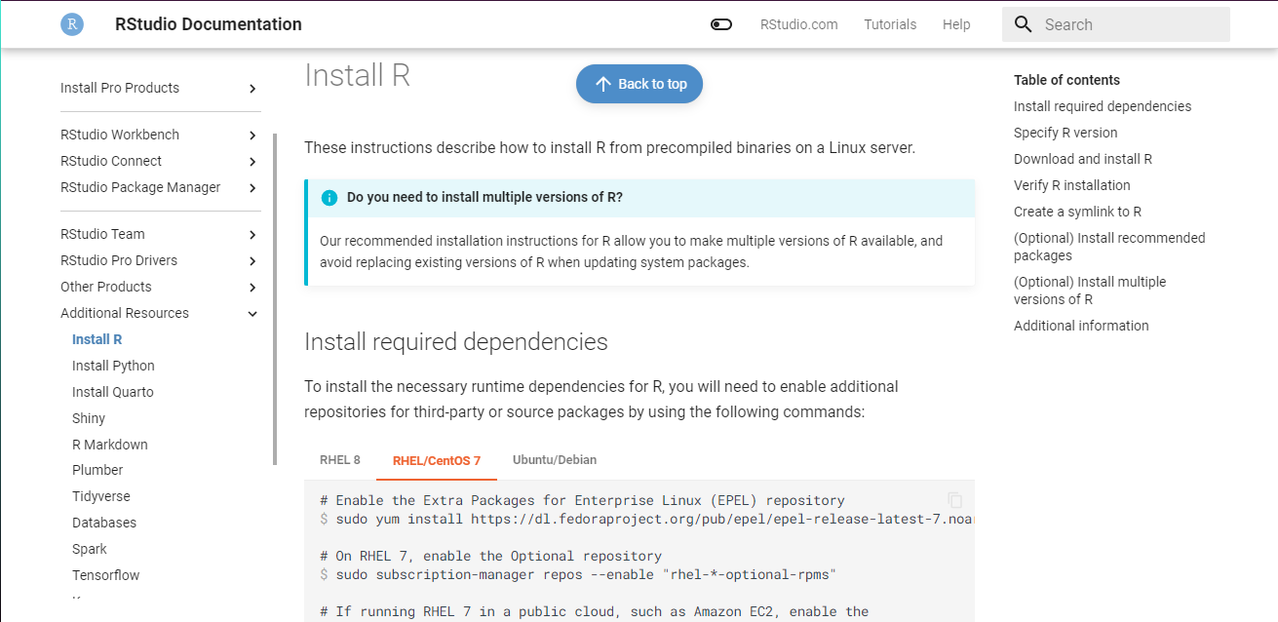
Instalar R y Paquetes
https://docs.rstudio.com/resources/install-r/

Slide 25
Instalar R y Paquetes
Habilitando el repositorio de paquetes para EPEL:
sudo yum install https://dl.fedoraproject.org/pub/epel/epel-release-latest-7.noarch.rpm
Actualización del Sistema Operativo
sudo yum update -y
Instalación de R
sudo yum install R -y
Instalación de paquetes de R
sudo su - -c "R -e \"install.packages('devtools', repos='http://cran.rstudio.com/')\"“
https://gist.github.com/kdkorthauer/4ebd2fe15a555e5479df4f684f8a9db3

Slide 26
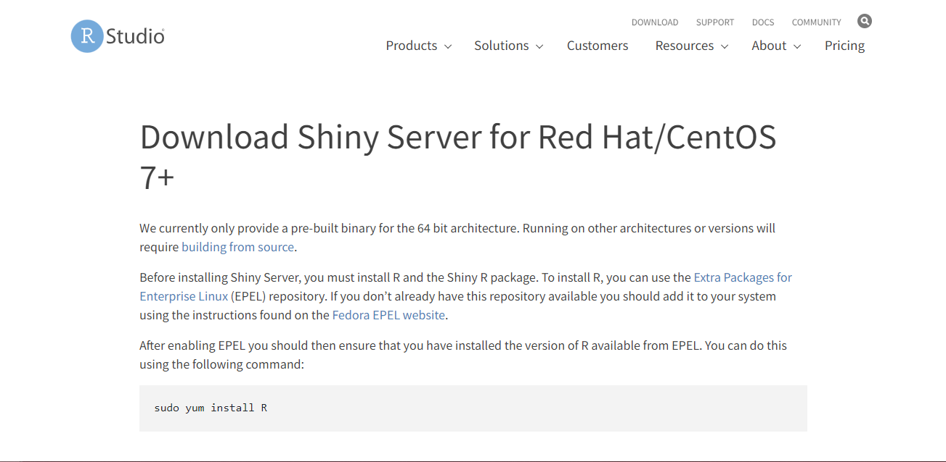
Instalar Shiny Server
https://www.rstudio.com/products/shiny/download-server/redhat-centos/

Slide 27
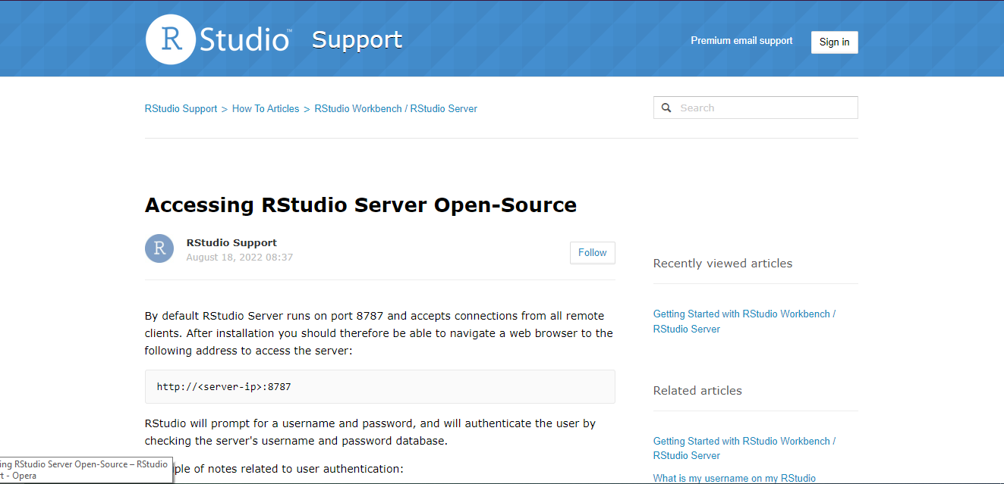
https://support.rstudio.com/hc/en-us/articles/200552306-Accessing-RStudio-Server-Open-Source

Slide 28
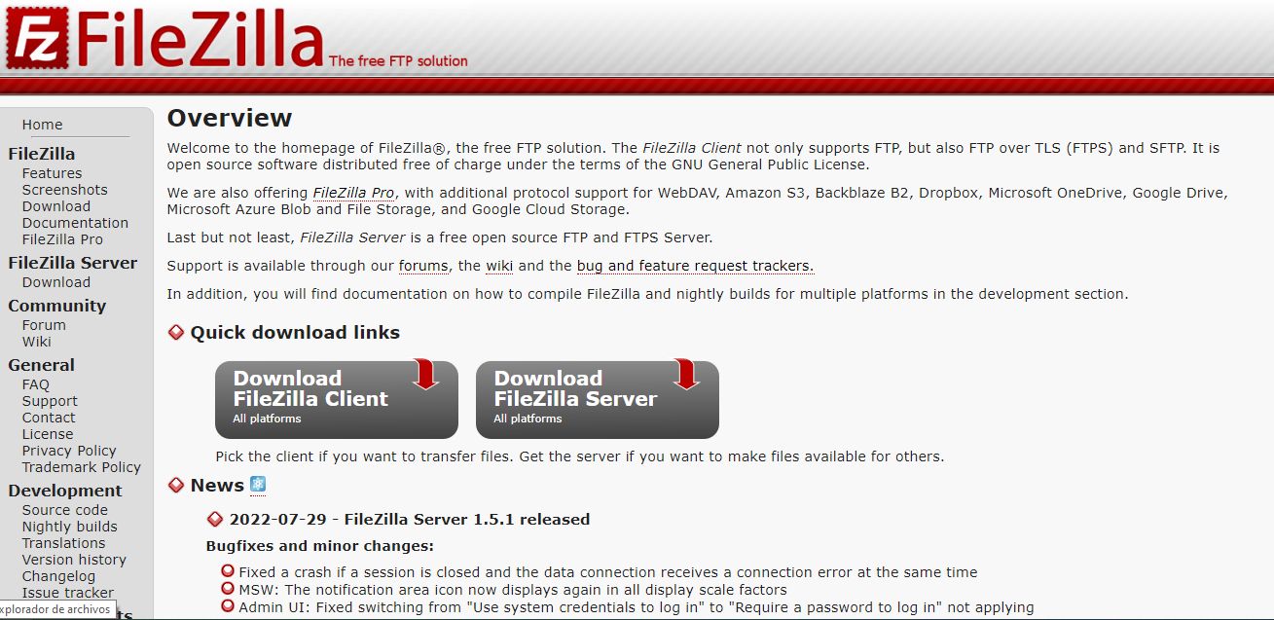
Instalar FileZilla
https://filezilla-project.org

